Slide 1
Apresentação do App
Monitoramento e controle de painéis fotovoltaicos

Slide 2
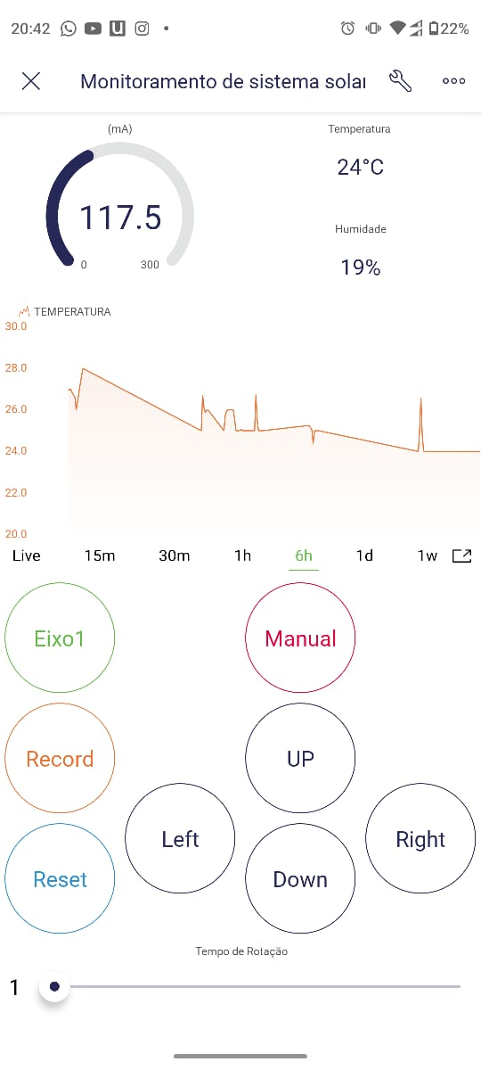
Leitor de Temperatura
Leitor de corrente
Leitor de umidade
Gráfico de Temperatura
Botão para troca de eixo
Define se o controle manual ou automático
Botão para gravação de posição
Botões de controle manual
Botão que reseta a posição dos reles
Seta o tempo o número de rotações por minuto (RPM)

Slide 3
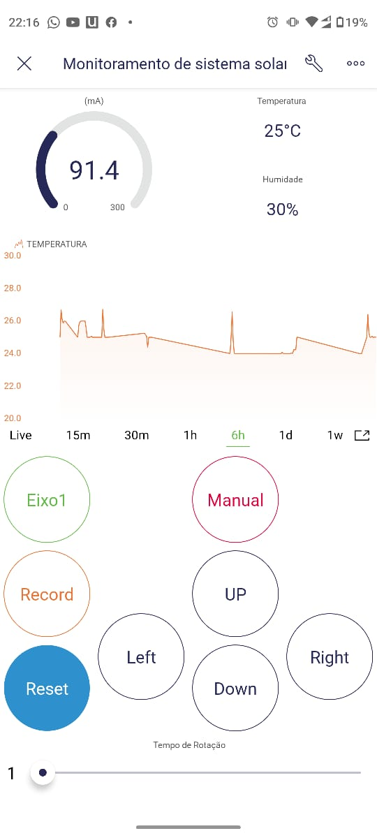
Os botões record e reset servem principalmente para o usuário do controle definir uma posição na qual as placas forem ser limpas ou estiverem em descanso.
Quando ativado o botão reset irá setar a placa para a posição a qual está salva no botão record. Vale a pena ressaltar que quando ativado nenhuma outra função do controle manual será permitida ser ativada até que o mesmo seja desativado.
O botão record serve simplesmente para armazenar o estado atual da placa ou seja sua posição.
Da mesma forma, quando o sistema automático estiver ativado o botão reset irá exercer sua função da mesma forma pois quando o botão Reset estiver ativado o sistema de eixos matera sua posição de Record.
Ativado

Slide 4
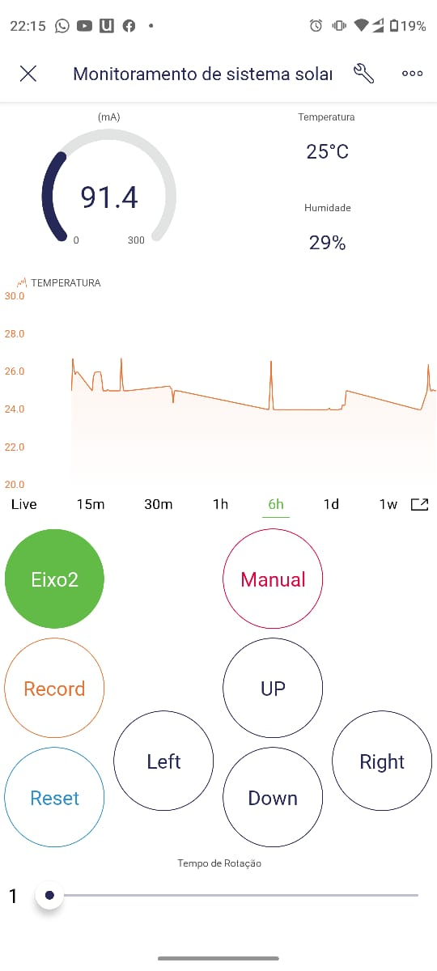
Como pode ser visto nesse exemplo o botão de eixo 2 está ativado porém ao mesmo tempo o botão de controle está setado como manual, dessa forma o botão eixo nao ativa nenhuma função no sistema pois o mesmo estar intertravado pela programação
Eixo 2 Ativado

Slide 5
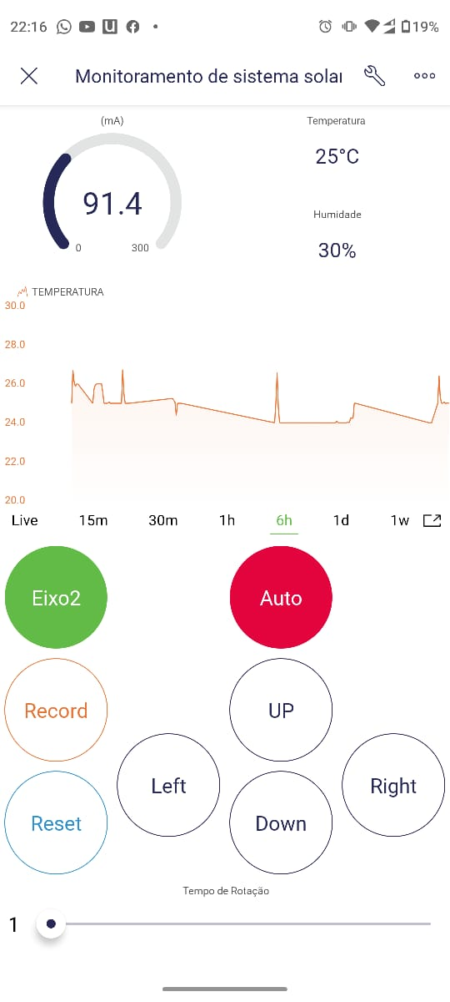
Como está visível nesse caso o botão de controle está situado como “AUTO”, assim temos que o eixo irá funcionar e a posição das placas será direcionada de acordo com os sensores LDRs.
Eixo 1:
Quando ativado esse eixo a placa irá seguir a orientação em uma só direção.
Eixo 2:
Quando os dois eixos estão ativados assim como já foi demonstrado os motores irão orientar a placa para a direção onde a mesma terá maior incidência de luz solar para assim tentar manter sua eficiência de geração de energia alta e constante

